Slide 1

1
纯免费PPT即点即下载，无注册、无套路
http://gitppt.com
不信你试试（狗头）
月创刊号
January
2012年
全新出击
《优品》 打造中国奢刊第一品牌

Slide 2
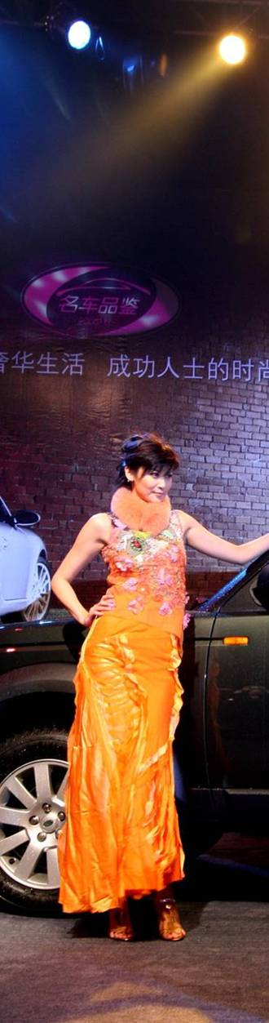

纯免费PPT即点即下载，无注册、无套路
http://gitppt.com
不信你试试（狗头）
CONTENTS
目录
03
关于《精品购物指南》
开篇、时尚与流行、优品生活、尚车、奢侈态度、特别专题
《精品购物指南》,中国时尚生活服务类报第一品牌,2005年获膺“中国最具竞争力城市周报”，旗下《优品》2007年全新出击，为您呈现更多精彩内容
07～13
《优品》的内容架构
14
别册和读者活动
04
《优品》的定位
“优品沙龙”系列活动，每期将推出一个为现代精英阶层所普遍关注的热点话题……
一本只容纳高端品牌的杂志，关注以EMBA为代表的社会精英阶层。
15～17
重要活动
05
读者描述
他们受过良好的教育，有自己的审美标准,占有较多的社会资源，拥有较强的消费能力
通过“时尚庆典“、“名车品鉴” 、“北京国际马球系列邀请赛“的活动为客户树立品牌形象……
06
市场推广与发行渠道
18～19
广告刊例
北京、上海等国内一线城市的推广,利用繁华路段的巨幅海报、报亭宣传位等多种方式
广告价格、广告尺寸及操作时间表

Slide 3
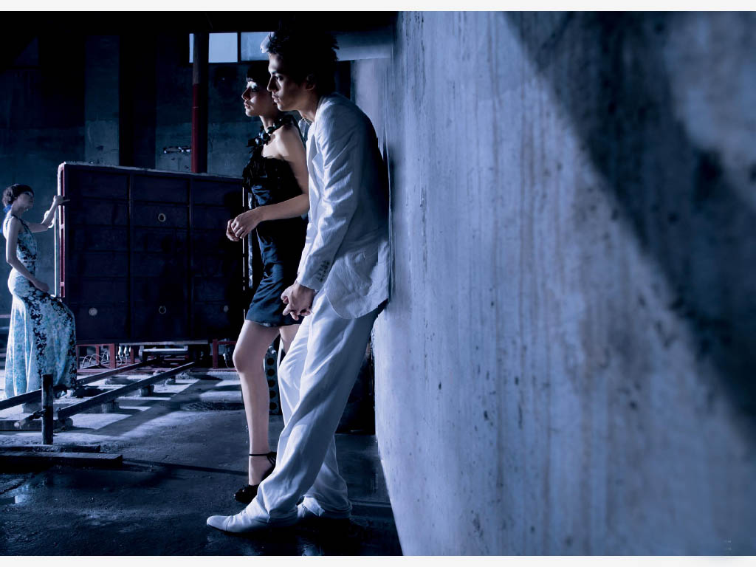
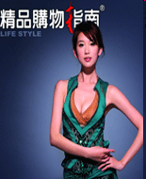


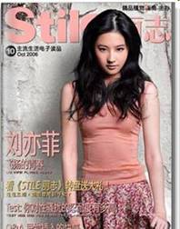
纯免费PPT即点即下载，无注册、无套路
http://gitppt.com
不信你试试（狗头）
关于《精品购物指南》
《精品购物指南》—中国时尚生活服务类报第一品牌，创刊于1993年1月。《精品购物指南》创新性地采用全彩印刷及豪华铜版纸外封设计，率先将单期报纸版数提高到200版以上，为中国报业市场开创出全新的时尚媒体形态，独特定位更开辟了独有的读者细分市场。2005年8月, 《精品购物指南》荣获“2005·全国最具竞争力的城市周报”。
为满足都市精英人群的“趋优消费”需求，2007年，《精品购物指南》强势推出《优品》杂志，以引领“新奢侈主义”的生活态度为己任，为您呈现更多精彩内容，并期待与您紧密携手，共谋发展，同创未来！
03

Slide 4
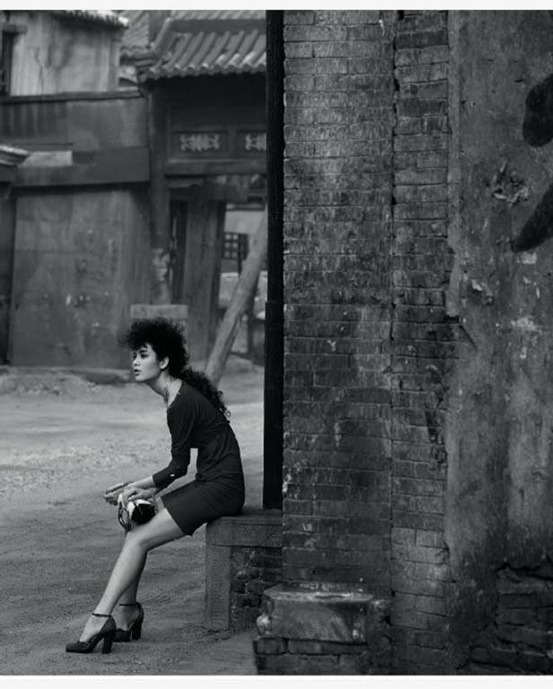
纯免费PPT即点即下载，无注册、无套路
http://gitppt.com
不信你试试（狗头）
《优品》的定位
一本只容纳高端品牌的杂志，关注的是以EMBA为代表的社会精英阶层，倡导“君子爱奢、侈之有道“的生活方式。
目标人群
奢侈品追逐与消费者。
他们为自己的财富而自豪，他们为自己的地位而自负，他们为自己的学识而自矜，他们为自己的品位而自信。他们有能力和欲望成为新中国第一代贵族和名媛。而《优品》将伴随和记录这种成长。
口号
据安永事务所的一份报告:中国目前已是世界第三大奢侈品消费国。每年的奢侈品销售额超过20亿美元，并正在以20%的年增长额不断增长。2011年前后，中国预计将成为世界第一大奢侈品消费国。
少数派生活报告
开本 定价 页码
296x220 30元 200P
04

Slide 5
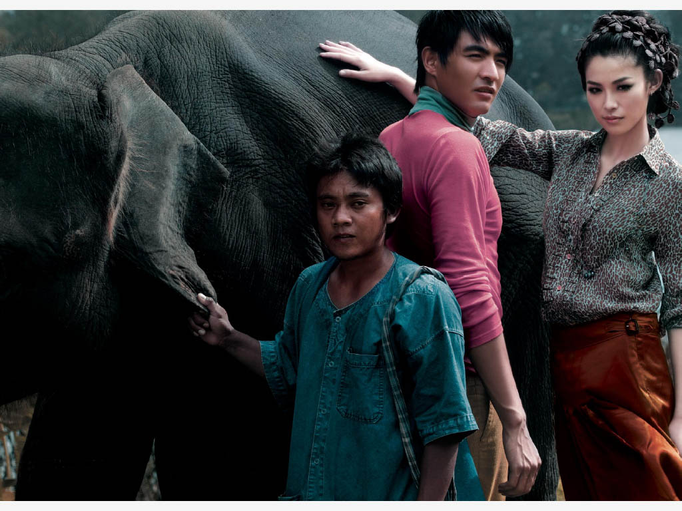
纯免费PPT即点即下载，无注册、无套路
http://gitppt.com
不信你试试（狗头）
读者描述
◇ 25岁－45岁的EMBA、管理阶层等新富人群
◇ 受过良好的教育，有自己的审美标准
◇ 占有较多的社会资源，拥有很强的消费能力
◇ 渴望了解最新的时尚资讯
◇ 品牌忠诚度非常高
◇ 广告格调低的产品不会去购买
◇ 年薪不低于30万的精英阶层
◇ 本科以上的教育背景
05

Slide 6
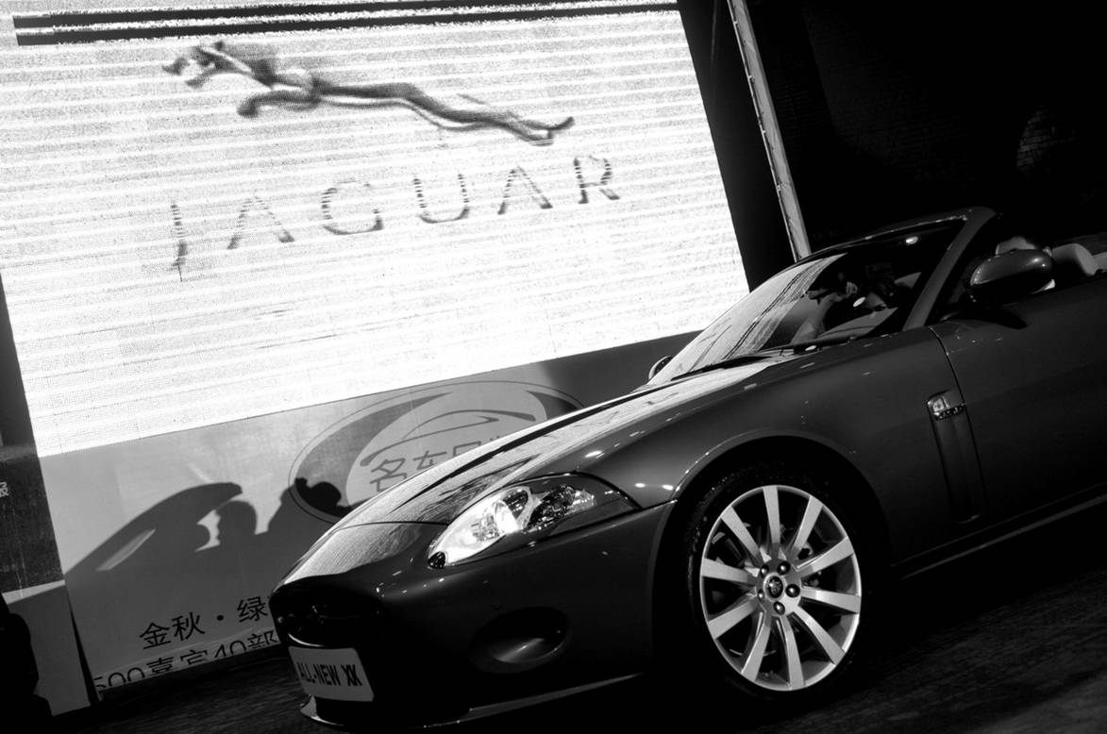




纯免费PPT即点即下载，无注册、无套路
http://gitppt.com
不信你试试（狗头）
推广渠道
◇ 北京、上海等国内一线繁华路
段的巨幅海报；
◇ “时尚盛典“活动中，到场嘉宾
人手一册；
◇ 春秋两季的“名车品鉴”活动，
参与人士以EMBA校友为主；
◇ 精品高尔夫名人邀请赛
◇ 北京国际马球系列邀请赛
发行渠道
◇ 北京、上海、广州等城市五星
级酒店，高端会所，马术、高
尔夫俱乐部等场所摆放；
◇ 北京、上海、广州、深圳、杭
州、成都、大连等国内一线繁
华路段报刊书亭、机场书店、
超市卖场等地的零售；
◇ VIP客户数据库定向发送、读者
订阅等
06

Slide 7

纯免费PPT即点即下载，无注册、无套路
http://gitppt.com
不信你试试（狗头）
Cover Story
最顶级的会所一般都是会员制的，还不是你想玩就能玩的，而拥有这些会员制俱乐部的会员卡，无疑是你身份的表征。
Fashion & Beauty
今年秋冬，灰色大行其道。闪光与无光、有条纹和无条纹、暗色和亮色，以及与鲜艳颜色的搭配……
Life & Culture
优品生活
俄勒冈，山峰冰雪覆盖，河水喷涌奔腾，树林郁郁葱葱，空气干净清爽，日落壮观静谧。
Wheels·尚车
开启你的感官之旅……
开篇：10-12P，占7%左右
时尚与流行:34-40P，占30%左右
优品生活：50-55P，占30%左右
尚车： 16-20P，占13%左右
特别专题：30-34P，占20%左右
Feature 专题
范冰冰。这个跳跃在前卫与时尚之间的精灵，这次又会用什么来诱惑你呢？
《优品》杂志架构
07

Slide 8

纯免费PPT即点即下载，无注册、无套路
http://gitppt.com
不信你试试（狗头）
Editor’s Notes
开篇
每辆迈巴赫轿车有无数的手工木质装饰件，手工匠人需要为匹配纹理和色调事先做好了搭配。譬如：浅色樱桃木镶板带有端庄的拱形纹理，棕色珍稀木材青龙木镶板带有环形纹理，以及红褐色加利福尼亚胡桃木根部镶板。
奢侈品之所以能以奢侈为名，每个细节都折射出它奢侈的理由。无可否认，中国虽然是奢侈消费高速增长的市场，但不少人对奢侈文化的认知仍未达到应有的高度。
《优品》，以普及奢侈文化为己任。
◇ Contributors
本月出镜人物介绍
◇ Small Talk
1个焦点话题的评论
◇ History
对一个历史事件的评论
◇ Relationship
如何处理社交细节
◇ Luxury Gift
本月推荐的最佳礼物
◇ New Issue
生活时尚方面的新品报告
◇ Cover Story
08

Slide 9
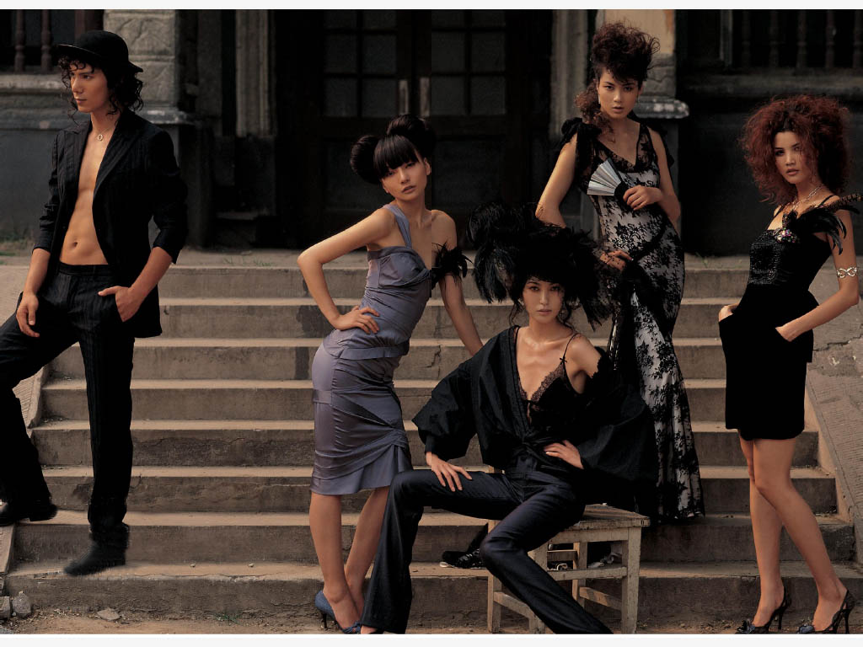
纯免费PPT即点即下载，无注册、无套路
http://gitppt.com
不信你试试（狗头）
Fashion & Beauty
篇幅：34-40P
精心策划的时尚专辑，不仅影响着读者的时尚观念和消费选择，更倡导着一种与这些时尚产品紧密相连的新的生存理念和生活方式。它使人们的奢侈消费不仅仅是一种休闲方式，更是一种自我表现的心理和情感体验。
Fashion & Beauty栏目由以下几部分内容构成：时尚单品、佩饰流行风、经典设计、男士服饰等。
09

Slide 10
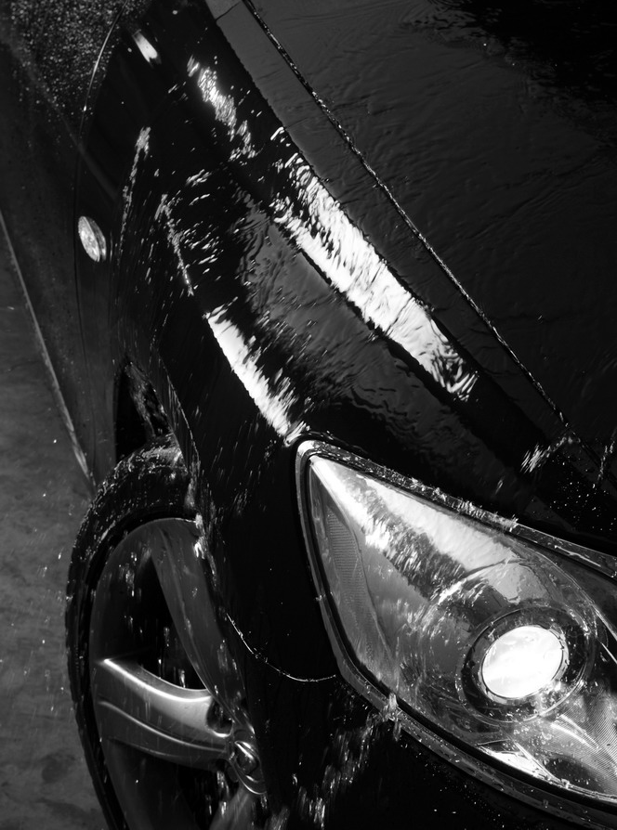

纯免费PPT即点即下载，无注册、无套路
http://gitppt.com
不信你试试（狗头）
Wheels·尚车
篇幅：16-20P
栏目包括：汽车视觉（大片）、路试行动、新车发布、设计风向标、设计物语、路试行动、车周边 、自驾行等。
车 . 移动的艺术
评价好车的标准有很多，比如：
血统纯正
动力澎湃
驾驶乐趣十足
奢华到极至
对一部好车来说，以上的标准不可或缺，但，好车之所以好，归根结底还在于它的个性，所以，“尚车“的目的就在于——和你一道换个角度细细品位与名车相伴的生活。
因为，车是您的化身，您的车足以代表您。
10

Slide 11


纯免费PPT即点即下载，无注册、无套路
http://gitppt.com
不信你试试（狗头）
林语堂曾说过一句有趣的话：“人是唯一在工作的动物，所以人需要休闲。”
《优品》的读者们，也许他们工作依然繁忙，可他们永远充满好奇、追求精致生活，懂得享受人生。《优品》的“文化”、“娱乐”、 “旅游”、“美食”、“派对”栏目将提供最鲜活的城市娱乐文化大餐，《优品》，点亮你生活的方方面面。
“所以，当天气好的时候，我和儿子会在天台花园支上天文望远镜，一起看星星“
生活是有节奏的，《优品》，把握到了您的节奏。
Life & Culture
优品生活
篇幅：50-55P
栏目包括：情趣数码、文化、旅游、文化、房产等。
11

Slide 12
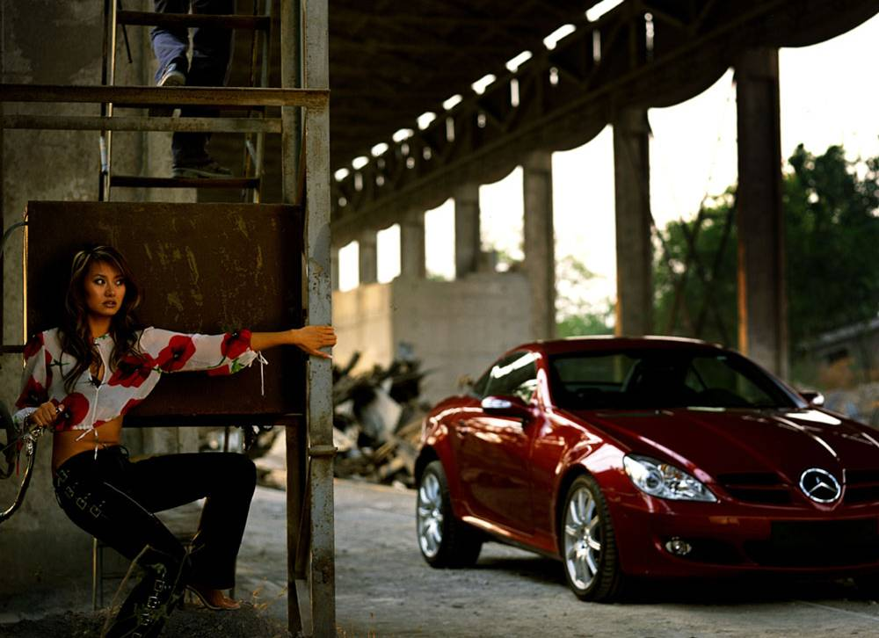
纯免费PPT即点即下载，无注册、无套路
http://gitppt.com
不信你试试（狗头）
专题. 奢华哲学
《优品》的专题栏目中，是我们给您呈现的视觉大片。这些精彩国际级摄影大师、超模、造型师，共同为您缔造出令人难忘的精彩视觉形象，演绎着时装大师的杰作。而我们，以缔造优品生活为己任。
让图片撞击心灵，你准备好了吗？
Feature 专题
篇幅：30-34P
栏目包括：封面故事、时装及专题大片等。
13
12

Slide 13
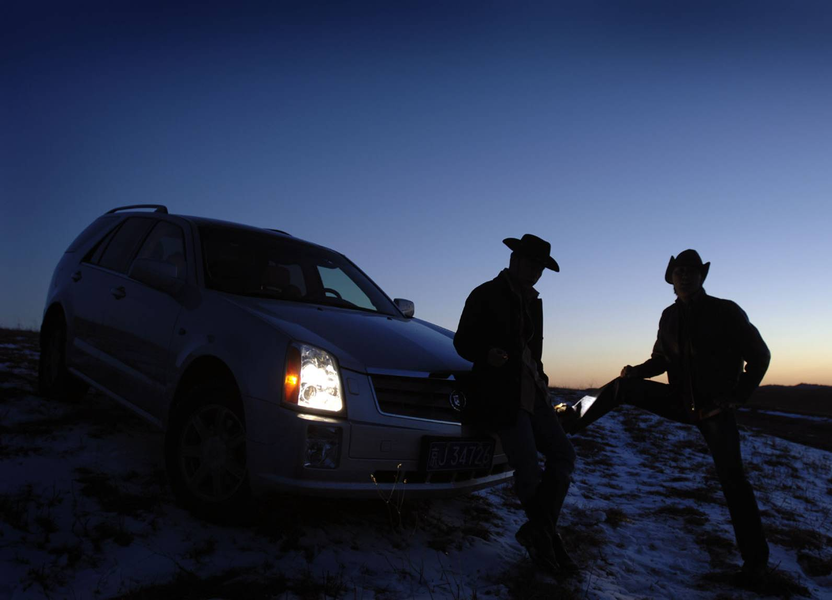

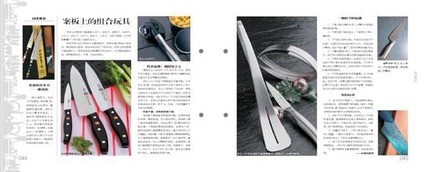

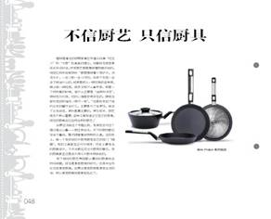
纯免费PPT即点即下载，无注册、无套路
http://gitppt.com
不信你试试（狗头）
特别专辑策划
配合品牌客户的市场推广和品牌宣传活动，《优品》杂志里特别设置品牌专栏，以新颖和富有冲击的表现形式诠释其品牌内涵。
已成功运作的专辑有：宝马3系轿车、凯迪拉克SRX、双立人刀具、Rimova行李箱、US联邦公寓等。
13

Slide 14
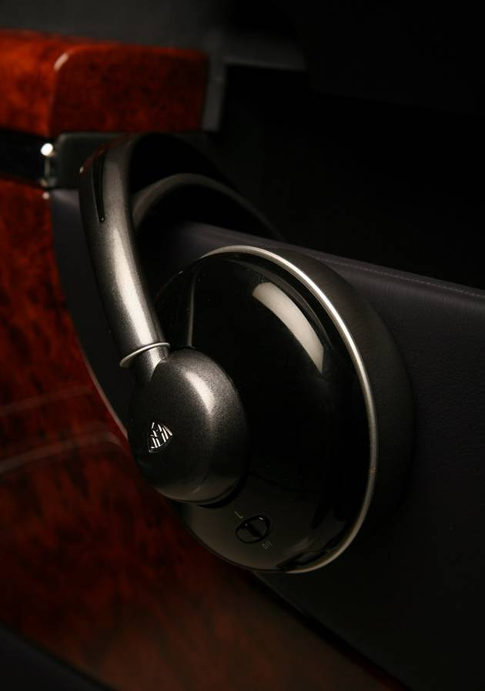
纯免费PPT即点即下载，无注册、无套路
http://gitppt.com
不信你试试（狗头）
别册计划
2007年，《优品》杂志将不定期出版专题别册，在编辑内容上，力求为读者提供更为丰富多彩的潮流资讯。在广告方面，也积极开拓更多的合作形式，以期在市场竞争日趋激烈的现在，为广告客户提供全方位的合作方式，使宣传效果最大化。
读者活动
《优品》将定期举办“优品沙龙”系列活动，每期将推出一个为现代精英阶层所普遍关注的热点话题，比如服装配搭、健身休闲、收藏、美食美酒、名车豪宅等。《优品》以自身在业内的权威地位，为优质品牌提供展示个性的平台，向读者传递全新品位生活概念。
14

Slide 15









纯免费PPT即点即下载，无注册、无套路
http://gitppt.com
不信你试试（狗头）
“影响2007·时尚盛典”
“时尚盛典”是《精品购物指南》全力打造的时尚品牌饕餮盛会，旨在利用媒体优势及在时尚生活领域各行业的渗透度，预测2007年时尚潮流的发展趋势，届时将推出全新《优品》杂志。
历经三届的成功举办，“影响2007·时尚盛典”活动自2006年9月启动，在此过程中，通过网络、报纸、短信方式收到读者百万选票，并聘请业界领袖、媒体精英、著名专家召开主席评审团评定会，确定出最终的评选结果。
2007年1月6日， 名流云集的“影响2007·时尚盛典”颁奖礼将在北京饭店举办。届时，到场嘉宾将收到印有自己名字的《优品》杂志。
15

Slide 16





















纯免费PPT即点即下载，无注册、无套路
http://gitppt.com
不信你试试（狗头）
“名车品鉴”
2006年7月与10月，精品购物指南报社主办的“名车品鉴”活动分别在北京紫玉山庄、亚运新新家园成功举办，这是国内媒体所举办最大规模的豪车展，共计豪车品牌十五个，名车七十余辆；以EBMA、社会名流即企业高管为主体的到场嘉宾近千人。由于展示品牌和目标受众其价值取向的高度统一，以路虎发现3、宝马7系、奥迪Q7为代表的豪车，在“豪车品鉴”现场便已名花有主。
作为《优品》平台下的品牌活动，“名车品鉴”已成功在豪华汽车领域及其他奢侈品行业建立了良好口碑，成为名车厂商树立品牌形象、推广汽车文化、密切目标用户的绝佳平台。
16

Slide 17
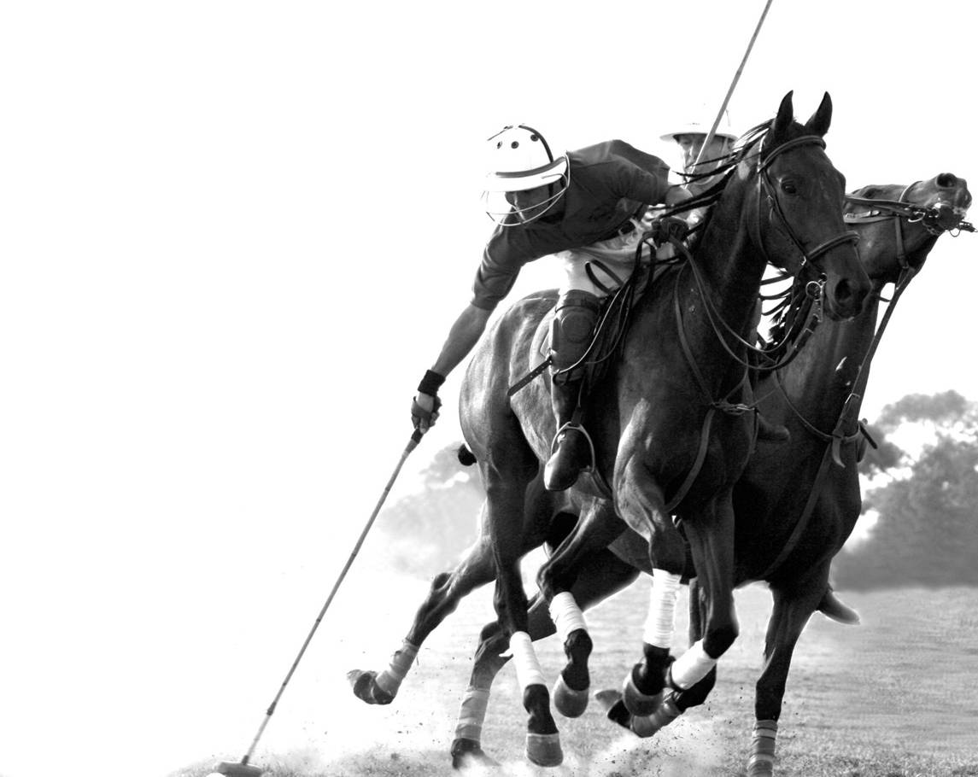
纯免费PPT即点即下载，无注册、无套路
http://gitppt.com
不信你试试（狗头）
北京国际马球系列邀请赛
马球运动盛行于欧洲王室，被誉为真正的贵族运动。由于参与人群绝对高端，马球运动打造的也是高端的商务平台和社交圈。经过两年间的赛事积淀，北京国际马球赛在2007年发展壮大成为一个高端系列赛事。澳大利亚黄金海岸马球俱乐部队、新加坡马球队、苏格兰马球队、马来西亚马球队、美国马球队等数支队伍将分别在6月至9月期间，代表自己的国家前来参加这一起马球盛会。
作为面向高端读者的系列活动之一，2007年，《优品》杂志将和北京阳光时代马球运动有限公司联合主办该项赛事。
17

Slide 18

纯免费PPT即点即下载，无注册、无套路
http://gitppt.com
不信你试试（狗头）
《优品》广告刊例
版位 Position 价格（RMB）
封面拉页 Cover gatefold 388,000
第一跨页 1st spread page 378,000
第二跨页 2nd spread page 368,000
第三跨页 3rd spread page 358,000
封二全页 Inside front cover 258,000
封二旁全页 Full page facing inside front page 258,000
目录前其它全页 Full page before content 208,000
目录前其它跨页 Spread page before content 318,000
目录旁全页 Full page facing content 218,000
目录页 1/3版竖放 1/3 Vertical of content 108,000
内页跨页 Spread page 298,000
内页全页 Full page 158,000
内页 1/2版竖放 1/2 Vertical 98,000
内页 1/3版竖放 1/3 Vertical 78,000
封三 Inside back cover 198,000
封底 Outside back cover 338,000
品牌故事 Brand story 108,000*2起
◇ 所有报价为人民币价格。美元付款按当日
人民币与美元的外汇比价进行结算；
◇ 制定版位加收20%；
◇ 加急需加收20%费用；
◇ 特殊形式广告和广告服务，价格另议
18

Slide 19

纯免费PPT即点即下载，无注册、无套路
http://gitppt.com
不信你试试（狗头）
广告尺寸及操作时间
全页净尺寸
296×220(H×W)mm
跨页净尺寸
296×440(H×W)mm
全页出血尺寸
302×226(H×W)mm
跨页出血尺寸
302×446(H×W)mm
广告操作表
◇ 全部广告须经本刊认可，本刊有权拒绝任何广告；
◇ 刊登的广告须遵守须按《广告法》和相关法规的规定，广
告客户规定交验有关证件；PPT模板下载：www.1ppt.com/moban/
◇ 本刊不接收电话改稿，若需要改稿，须交书面说明；
◇ 如广告客户或广告公司取消原订单的任何一部分，一切原
定价格和广告位置将予以作废；
◇ 广告客户须按照本刊要求提供正确尺寸的广告分色片，宝
库设计版；
◇ 由于广告客户或其代理公司的原因，图文资料迟交或者不
符合本刊公布的尺寸、4色菲林和彩色打样而误期，因此
而造成没有足够时间验证广告印刷样本或其它印刷错误
的，本刊概不负责。
月份 出版日期 合同截止日 图文截止日
1 2006.12.06 2006.11.20 2006.11.28
2 2007.01.06 2006.12.20 2006.12.28
3 2007.02.06 2007.01.20 2007.01.28
4 2007.03.06 2007.02.20 2007.02.28
5 2007.04.06 2007.03.20 2007.03.28
6 2007.05.06 2007.04.20 2007.04.28
7 2007.06.06 2007.05.20 2007.05.28
8 2007.07.06 2007.06.20 2007.06.28
9 2007.08.06 2007.07.20 2007.07.28
10 2007.09.06 2007.08.20 2007.08.28
11 2007.10.06 2007.09.20 2007.09.28
12 2007.11.06 2007.10.20 2007.10.28
19

Slide 20

纯免费PPT即点即下载，无注册、无套路
http://gitppt.com
不信你试试（狗头）
优品
以不凡诠释奢华
精品购物指南.《优品》编辑部

